Slide 1
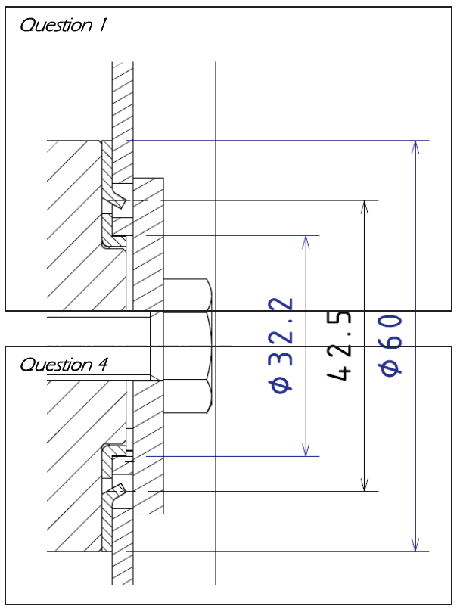
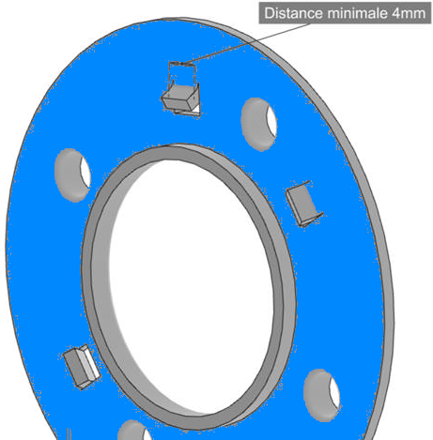
Lame
Zone de contact
Rondelle
fusible
Section
cisaillée

Slide 2


$$A$$
$$B$$
$$C$$
$$D$$
$$\vec{F_{courroie/arbre}}$$
$$\vec{F_{lame/arbre}}$$

Slide 3



$$B_{y}$$
$$C_{y}$$
$$A$$
$$B$$
$$B_{x}$$
$$C$$
$$D$$
$$\vec{F_{courroie/arbre}}$$
$$\vec{F_{lame/arbre}}$$

Slide 4



$I$
$$B_{y}$$
$II$
$$C_{y}$$
$$G_{1}$$
$$B_{x}$$
$$A$$
$$B$$
$$C$$
$$D$$
$$\vec{F_{courroie/arbre}}$$
$$\vec{F_{lame/arbre}}$$

Slide 5


$$B_{y}$$
$I$
$II$
$$C_{y}$$
$$B_{x}$$
$$G_{2}$$
$$A$$
$$B$$
$$C$$
$$D$$
$$\vec{F_{courroie/arbre}}$$
$$\vec{F_{lame/arbre}}$$

Slide 6


$$B_{y}$$
$I$
$II$
$$C_{y}$$
$$B_{x}$$
$$G_{2}$$
$$D$$
$$\vec{F_{lame/arbre}}$$
$$\vec{F_{courroie/arbre}}$$
$$M_{fz}$$
$$A$$
$$B$$
$$C$$
$$x_{a}$$
$$−30 Nm$$

